Slide 1
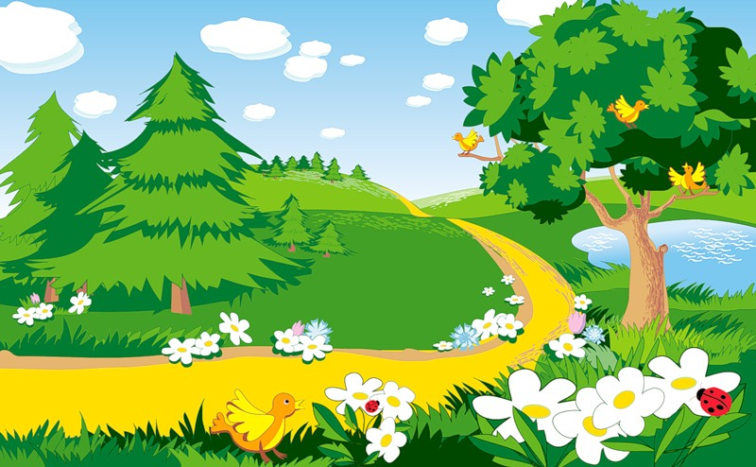
Путешествие
в страну
ЗАГАДОК

Slide 2

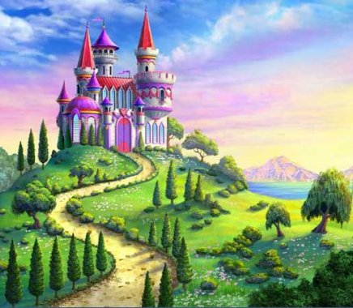
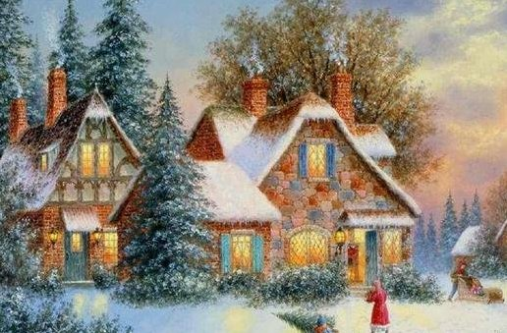
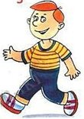
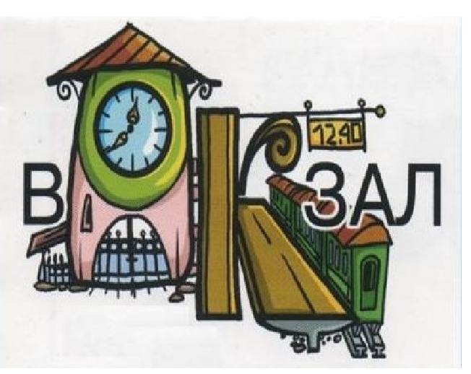
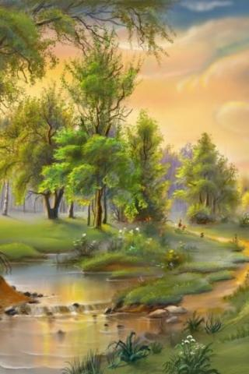
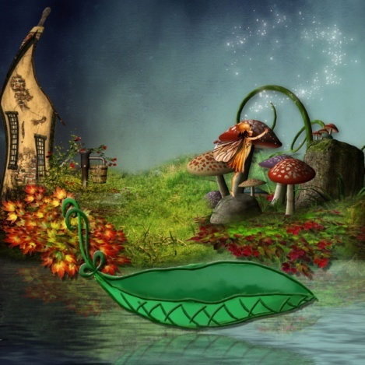
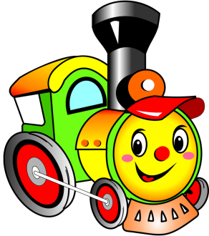

Страна загадок
Замок вопросов
ФИНИШ
Город разгадок
Деревня загадок-шуток
Старт
Заколдованный лес

Slide 3
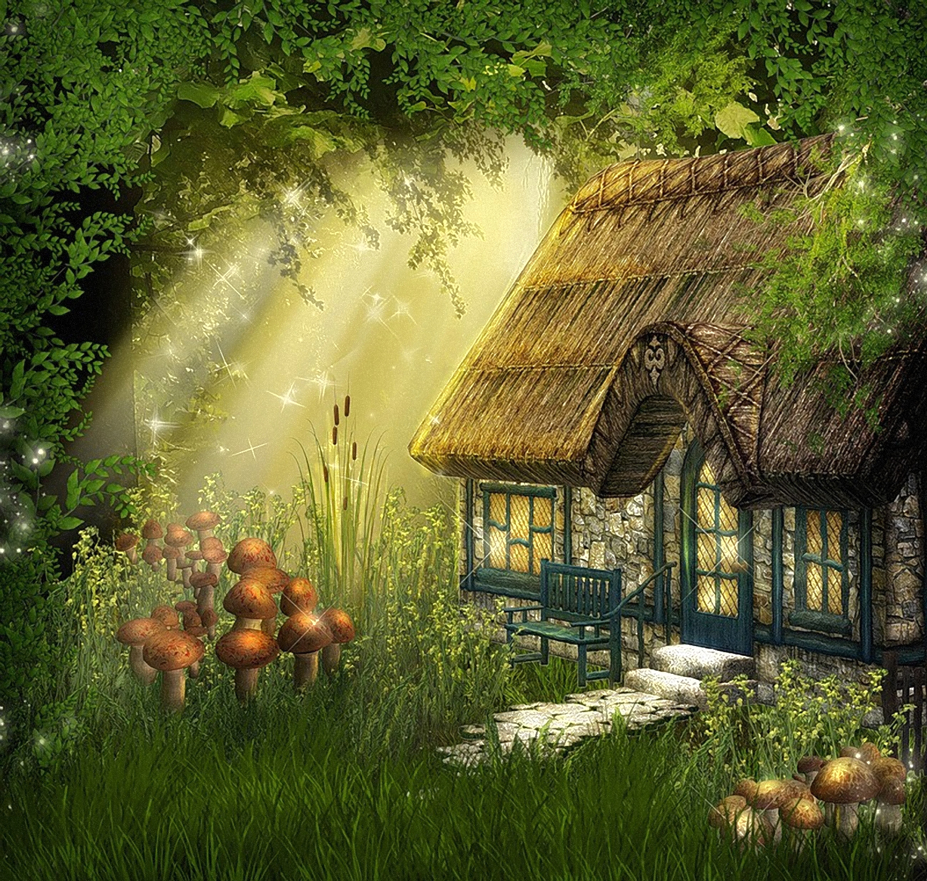
1 станция:
Деревня
Загадок-Шуток
Верный ответ – 1 балл

Slide 4
1
Сколько горошин
может войти
в обыкновенный
стакан?
Ответ:
горошины не ходят

Slide 5
2
Что в человеке есть
одно, а у вороны ДВЕ,
в лисе не встретится оно,
но в огороде три?
Ответ:
Буква «о»

Slide 6

3
Меня зовут Толей.
У моей сестры только
один брат,
как зовут брата
моей сестры?
Ответ:
Толя

Slide 7

4
Одно яйцо варят
4 минуты. Сколько
минут нужно варить
5 яиц?
Ответ:
4 минуты

Slide 8
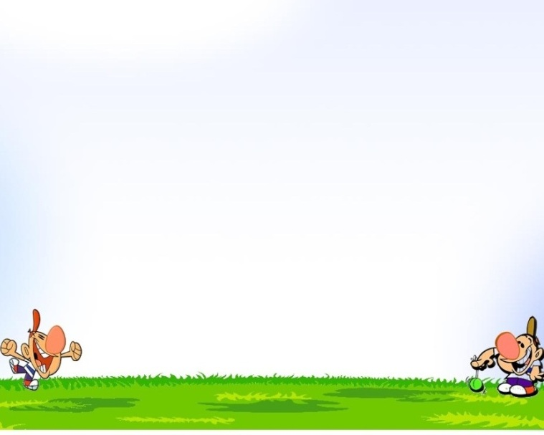
С горы ехал лыжник
Со скоростью 10 км/ч,
На плече лыжника
ехала муха.
С какой скоростью
ехала муха.
5
Ответ:
Ни с какой, мух
зимой не бывает

Slide 9
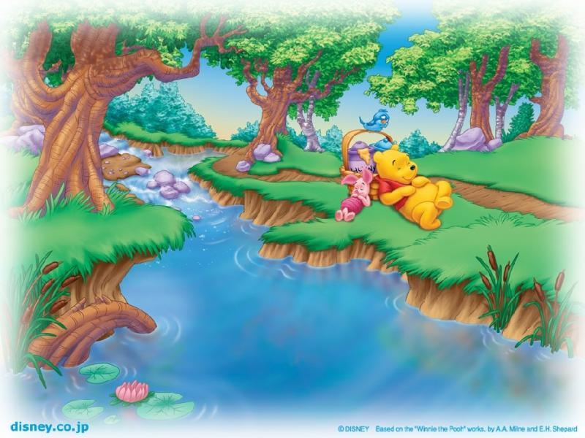
Подведение
результатов
по прохождению
первой станции

Slide 10
Страна загадок
Замок вопросов
ФИНИШ
Город разгадок
Деревня загадок-шуток
Старт
Заколдованный лес

Slide 11
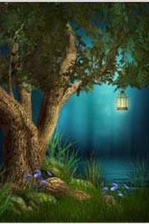
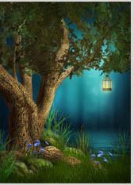
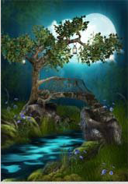
2 станция:
Заколдованный
лес
Верный ответ – 2 балла

Slide 12


Какой знак надо поставить между написанным рядом цифрами 2 и 3, так чтобы получилось число, больше двух, но
меньшее трёх?
1
Ответ:
запятую

Slide 13

2
Три курицы за три дня
Снесут три яйца. Сколько
Яиц снесут 6 куриц
за шесть дней?
Ответ:
12

Slide 14

3
По улице идут два
отца и два сына.
Всего три человека.
Может ли быть такое?
Ответ:
Дед, отец и сын.

Slide 15

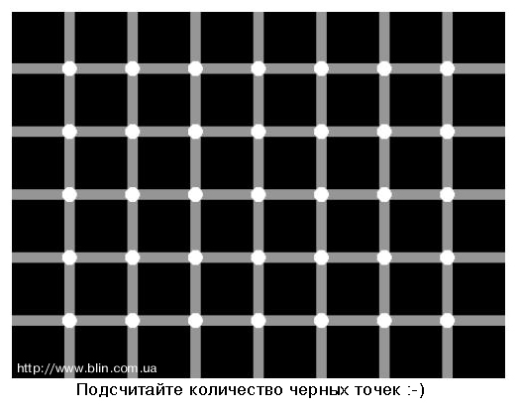

4
Сколько черных Точек на рисунке ?
Ответ:
Ни одной, все точки белые

Slide 16


5
Шёл Кондрат в Ленинград, а навстречу ему семь ребят. Сколько ребят шли в Ленинград?
Ответ:
нисколько

Slide 17


Подведение результатов по прохождению второй станции
Далее вам предстоит путь
к замку вопросов

Slide 18
Страна загадок
Замок вопросов
ФИНИШ
Город разгадок
Деревня загадок-шуток
Старт
Заколдованный лес

Slide 19
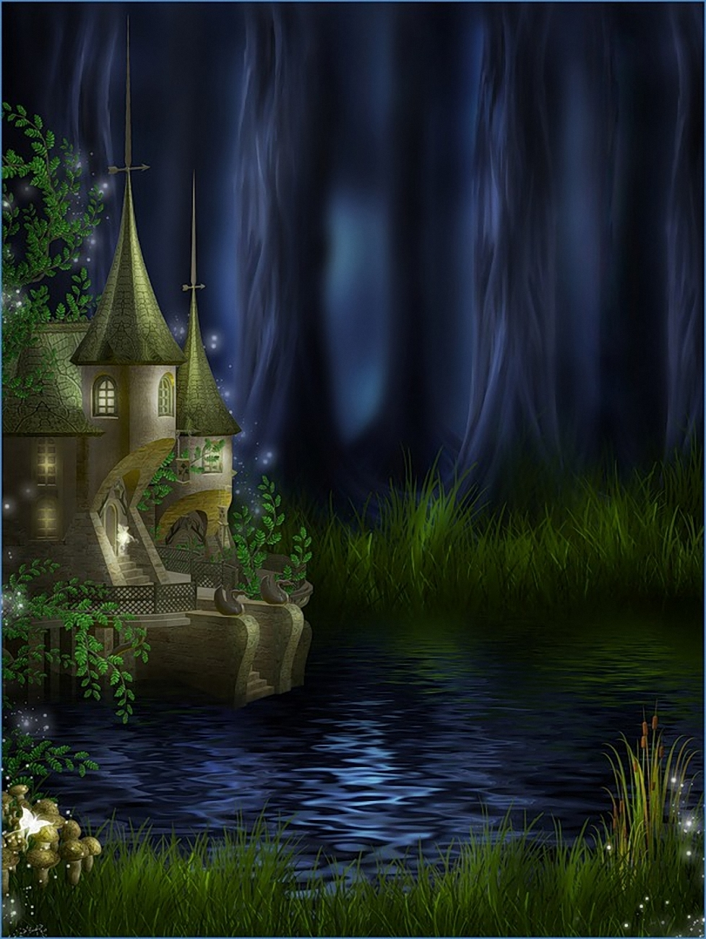
3 станция:
Замок
ВОПРОСОВ
Верный ответ – 3 балла

Slide 20
Один дедушка охотился в кухне на
тараканов и убил пятерых, а ранил
– в три раза больше. Трёх тараканов
дедушка ранил смертельно, и они
погибли от ран, а остальные
тараканы выздоровели, но
Обиделись на дедушку и навсегда
ушли к соседям. Сколько тараканов
ушли к соседям навсегда?
Ответ: 12

Slide 21

2
Сколько треугольников в фигуре?
Ответ: 32

Slide 22

3
Летела стая гусей.
1 гусь впереди, 2 позади,
1 гусь между двумя и
3 в ряду.
Сколько всего гусей?
Ответ: 3 гуся

Slide 23
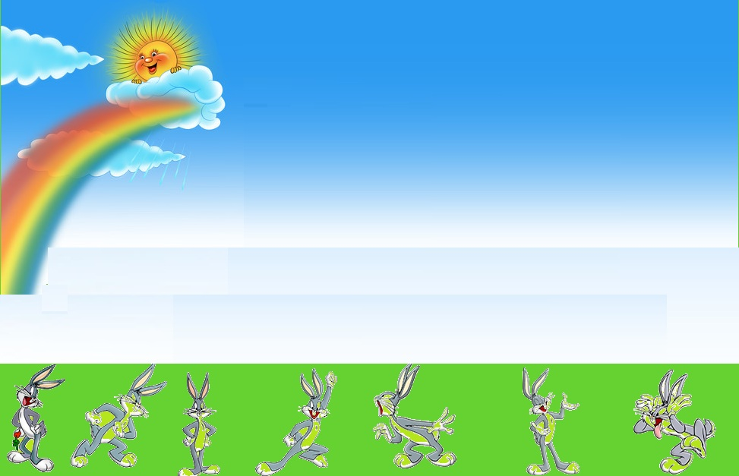
4
У одного папы спросили:
«Сколько у вас детей?»
Он ответил: «У меня
четыре сына и у каждого
из них есть
родная сестра.» Сколько
же у него детей?
Ответ: 5 детей

Slide 24
В одном городе построили новый
район из 100 домов. Мастера
Изготовили и привезли пачку
новых табличек с нумерацией
домов от 1 до 100. Сосчитайте
количество всех цифр 9
встречающихся в этих табличках
(цифры 9 и 6 являются разными цифрами).
5
Ответ: 20 девяток

Slide 25
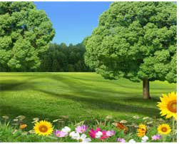
Подведение результатов по прохождению третьей станции

Slide 26
Страна загадок
Замок вопросов
ФИНИШ
Город разгадок
Деревня загадок-шуток
Старт
Заколдованный лес

Slide 27
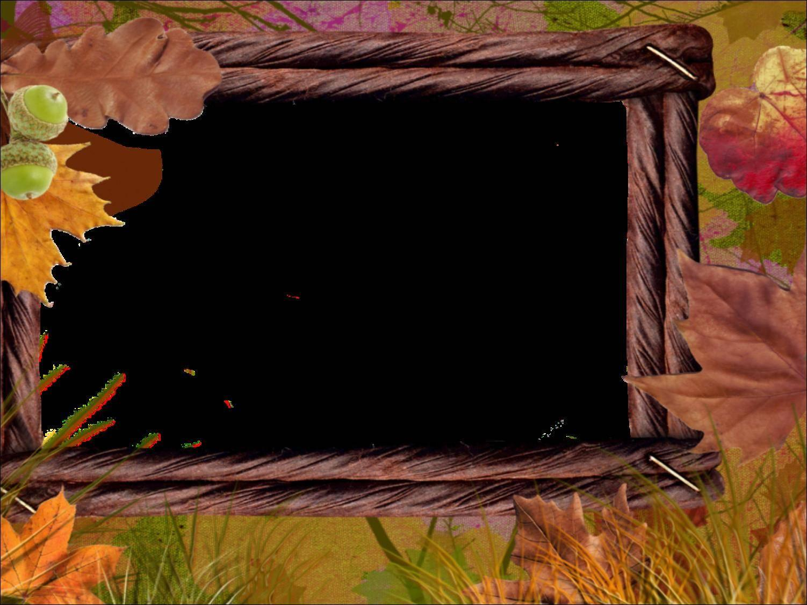
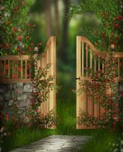
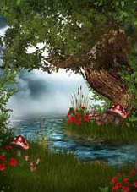
4 станция:
Город Разгадок
Верный ответ – 4 балла

Slide 28
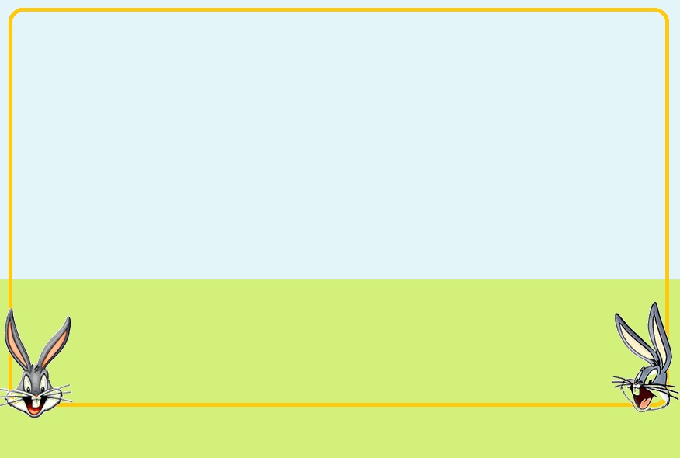
Один джентльмен, показывая
своему другу портрет,
нарисованный
по его заказу одним художником,
сказал: «У меня нет ни сестер, ни
братьев, но отец этого человека был
сыном моего отца». Кто был
изображен на портрете?
1
Ответ:
На портрете изображен
сын этого джентльмена.

Slide 29
2
Отец с двумя сыновьями отправился в поход. На их пути встретилась река, у берега которой находился плот. Он выдерживает на воде или отца, или двух сыновей. Как переправиться на другой берег отцу и сыновьям?

Slide 30

Ответ:
Вначале переправляются оба сына. Один из сыновей возвращается обратно к отцу. Отец перебирается на противоположный берег к сыну. Отец остается на берегу, а сын переправляется на исходный берег за братом, после чего они оба переправляются к отцу.

Slide 31
3
Три лягушки находятся на дне
колодца Глубиной 60м.
За день они поднимаются
На 18 м. каждая, а потом спускаются
первая на 12м., вторая на 16 м., третья
на 17 м. И остаются на своих местах до
следующего Дня. На следующий день
каждая лягушка Проделывает снова
такой же маршрут и т.д.
Через сколько дней лягушки
выйдут Из колодца?
Ответ: первая- через 8 дней,
вторая через 22, третья через 43.

Slide 32
4
У троих братьев оказалось
Вместе 9 карандашей.
У младшего – На 1 карандаш
меньше, а у Старшего –
на 1 карандаш больше,
Чем у среднего брата. Сколько
карандашей у каждого из братьев?
Ответ: у младшего -2, у среднего -3,
у старшего 4 карандаша.

Slide 33
5
Пять землекопов за 5 часов выкапывают 5 м канавы. Сколько потребуется землекопов, для того чтобы выкопать 100 м канавы за 100 часов?

Slide 34
Ответ:
Понадобятся те же пять землекопов, не больше. В самом деле, пять землекопов за 5 часов выкапывают 5 м канавы; значит, пять землекопов за 1 час вырыли бы 1 м канавы, а в 100 часов — 100 м.

Slide 35
Страна загадок
Замок вопросов
ФИНИШ
Город разгадок
Деревня загадок-шуток
Старт
Заколдованный лес

Slide 36
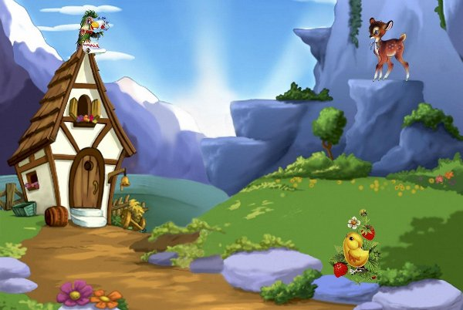
ФИНИШ
Подсчет очков

Slide 37
Источники
Оформление и дизайн презентации, а так же все картинки и задачи взяты из интернета.
http:// RSD-PHOTOFHOP.RU
http://alldayklipart.ru/rastrovye-kliparty/bekgraundy-i-fony/34588-fony-volshebnaya-skazka-3.html
http://vsemzagadki.narod.ru/zanimatelnye_zadachi/zanimatelnie_zadchi_po_matematike/prostye_zadachi3.html
http://www.potehechas.ru/zadachi/zadachi_3.shtml
http://nsportal.ru/shkola/vneklassnaya-rabota/library/matematicheskaya-viktorina-6-klass
http://area7.ru/metodic-material.php?9645
http://aphorisms.su/zagadki/matematicheskie_zagadki.html
http://zagadki.pp.ru/matematicheskie-zagadki

